Slide 1

第三讲 群与子群基础知识
周 晓 聪
中山大学计算机学院
2026年3月
https://mooc1.chaoxing.com/course-ans/courseportal/260163778.html
isszxc@mail.sysu.edu.cn
代数结构
第三讲 群与子群基础知识
2026年3月

Slide 2
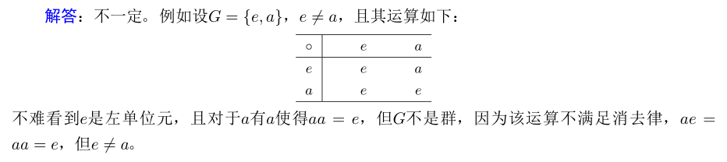
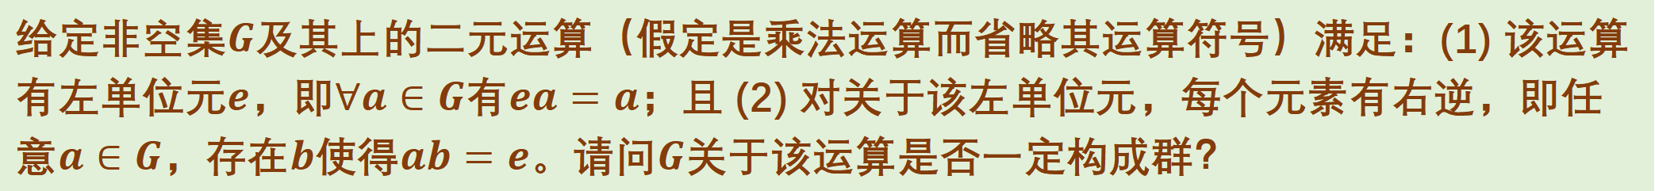
群的定义与基本性质
群的基本性质-练习
给定非空集$G$及其上的二元运算（假定是乘法运算而省略其运算符号）满足：(1) 该运算有左单位元$e$，即$∀a∈G$有$ea=a$；且 (2) 对关于该左单位元，每个元素有右逆，即任意$a∈G$，存在$b$使得$ab=e$。请问$G$关于该运算是否一定构成群？
代数结构
第三讲 群与子群基础知识
2026年3月 /41

Slide 3
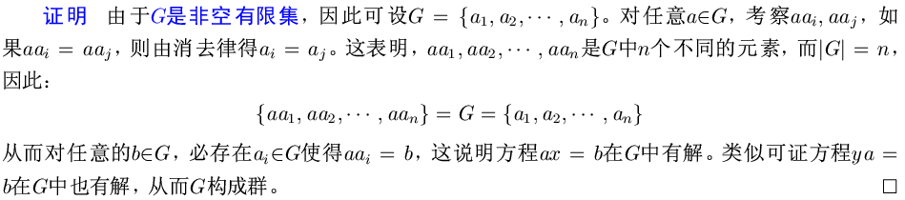
群的定义与基本性质
群的基本性质-练习
给定非空有限集$G$及其二元运算，该二元运算满足结合律且满足消去律，即对任意$a, b, c∈G$，$ab = ac$蕴含$b = c$以及$ba = ca$蕴含$b = c$。证明$G$关于该运算构成群。
如果$G$不是有限集，上述结论还成立吗？为什么？
代数结构
第三讲 群与子群基础知识
2026年3月 /41
Notes:
反例：自然数乘法

Slide 4
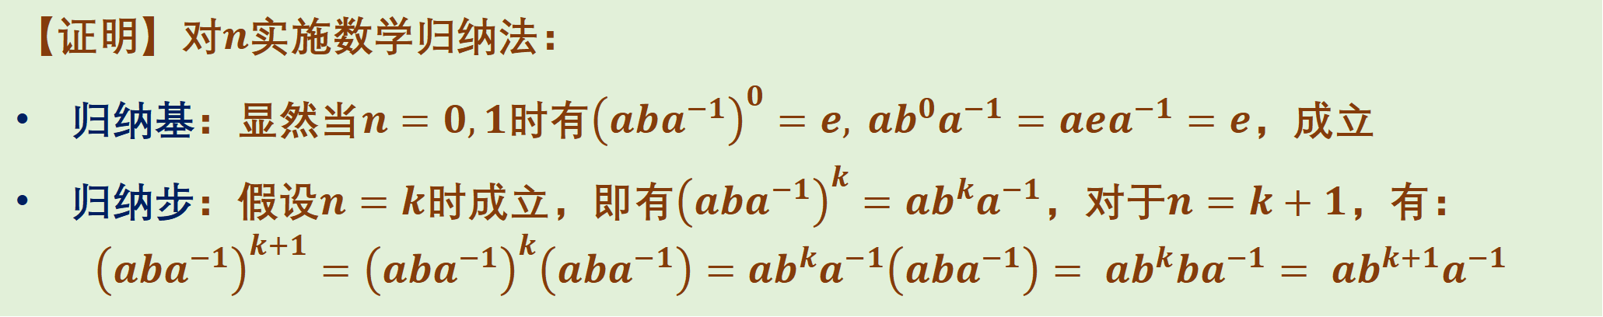
群的定义与基本性质
群的幂运算-练习
设$a, b$是群$G$的元素，证明：对任意$n∈ℤ$有${\left(aba^{−1}\right)}^{n}=ab^{n}a^{−1}$。
【证明】对$n$实施数学归纳法：
归纳基：显然当$n=0,1$时有${\left(aba^{−1}\right)}^{0}=e, ab^{0}a^{−1}=aea^{−1}=e$，成立
归纳步：假设$n=k$时成立，即有${\left(aba^{−1}\right)}^{k}=ab^{k}a^{−1}$，对于$n=k+1$，有：
$${\left(aba^{−1}\right)}^{k+1}={\left(aba^{−1}\right)}^{k}\left(aba^{−1}\right)=ab^{k}a^{−1}\left(aba^{−1}\right)= ab^{k}ba^{−1}= ab^{k+1}a^{−1}$$
代数结构
第三讲 群与子群基础知识
2026年3月 /41
Notes:
当n=1时，写法不规范
还要继续证明n=-m<0时成立。m>0
(aba^{-1})^n=(aba^{-1})^{-m}=((aba^{-1})^{-1})^m=(ab^{-1}a^{-1})^m=a(b^{-1})^ma^{-1} =ab^{-m}a^{-1} =ab^na^{-1}

Slide 5
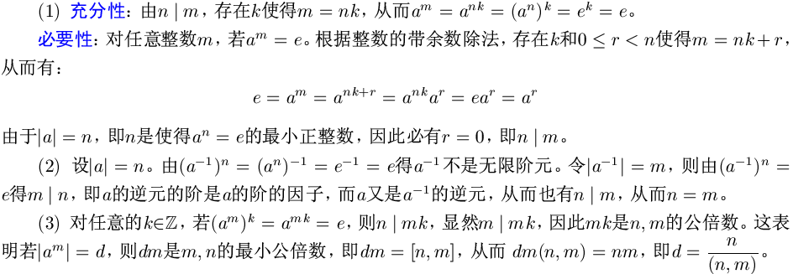
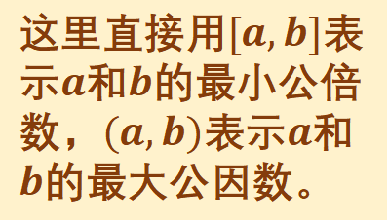
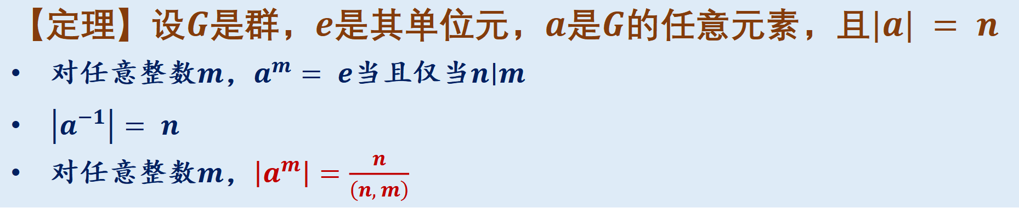
群元素的阶
群元素阶的性质
【定理】设$G$是群，$e$是其单位元，$a$是$G$的任意元素，且$|a| = n$
对任意整数$m$，$a^{m}= e$当且仅当$n∣m$
$\left|a^{−1}\right|= n$
对任意整数$m$，$\left|a^{m}\right|=\frac{n}{\left(n, m\right)}$
从而由元素$a$的阶可得到$a$的任意幂$a^{m}$的阶
这里直接用$[a,b]$表示$a$和$b$的最小公倍数，$(a,b)$表示$a$和$b$的最大公因数。
另一种证法？
另一种证法？
代数结构
第三讲 群与子群基础知识
2026年3月 /41
Notes:
ord(a^{-1})=n的另外一种证明方法
由 a^n=e有，（a^{-1}）^n=e*（a^{-1}）^n=a^n*（a^{-1}）^n=e。
以下证明不存在0<m<n使得（a^{-1}）^m=e
若（a^{-1}）^m=e
则（a^{-1}）^n=（a^{-1}）^m*（a^{-1}）^(n-m)=e*（a^{-1}）^(n-m)=（a^{-1}）^(n-m)=e
进而a^(n-m)*（a^{-1}）^(n-m)=a^(n-m)*e=a^(n-m)=e，这与a的阶为n矛盾
故ord(a^{-1})=n
ord(a^m)=n/(n,m)的另外一种证明方法
设ord(a^m)=d
则(a^m)^d=a^{md}=e
故n|md，进而(n/(n,m))|(m/(n,m))d，即有(n/(n,m))|d
又(a^m)^{n/(n,m)}=(a^n)^{m/(n,m)}=e
故d|(n/(n,m))
所以d=n/(n,m)
任意二字去掉

Slide 6
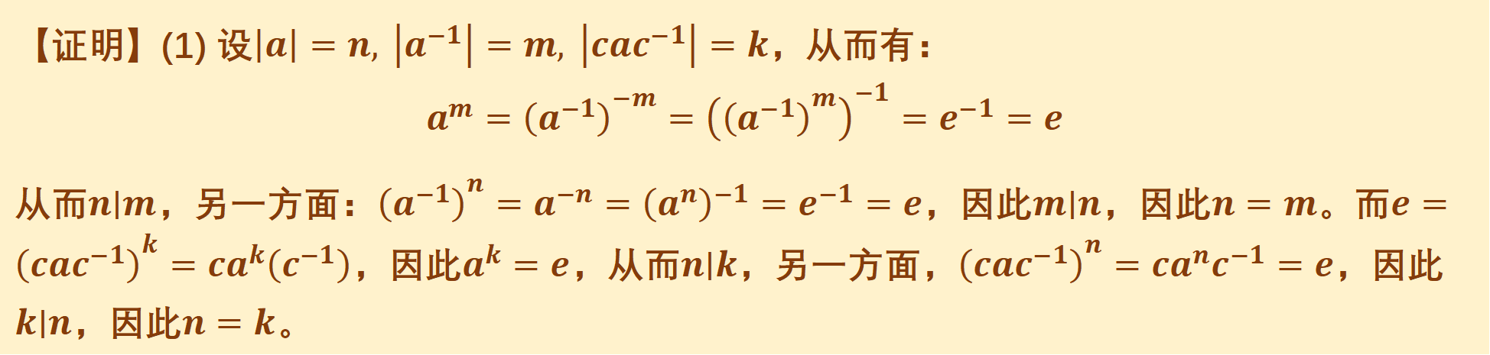
群的定义与基本性质
群元素的阶-练习
设$a, b,c$是群$G$的元素，证明：(1) $\left|a\right|=\left|a^{−1}\right|=\left|cac^{−1}\right|$；(2) $|ab|=|ba|$；(3) $\left|abc\right|=\left|bca\right|=\left|cab\right|$。
【证明】(1) 设$\left|a\right|=n, \left|a^{−1}\right|=m, \left|cac^{−1}\right|=k$，从而有：
$$a^{m}={\left(a^{−1}\right)}^{−m}={\left({\left(a^{−1}\right)}^{m}\right)}^{−1}=e^{−1}=e$$
从而$n∣m$，另一方面：${\left(a^{−1}\right)}^{n}=a^{−n}={\left(a^{n}\right)}^{−1}=e^{−1}=e$，因此$m∣n$，因此$n=m$。而$e={\left(cac^{−1}\right)}^{k}=ca^{k}\left(c^{−1}\right)$，因此$a^{k}=e$，从而$n∣k$，另一方面，${\left(cac^{−1}\right)}^{n}=ca^{n}c^{−1}=e$，因此$k∣n$，因此$n=k$。
代数结构
第三讲 群与子群基础知识
2026年3月 /41

Slide 7
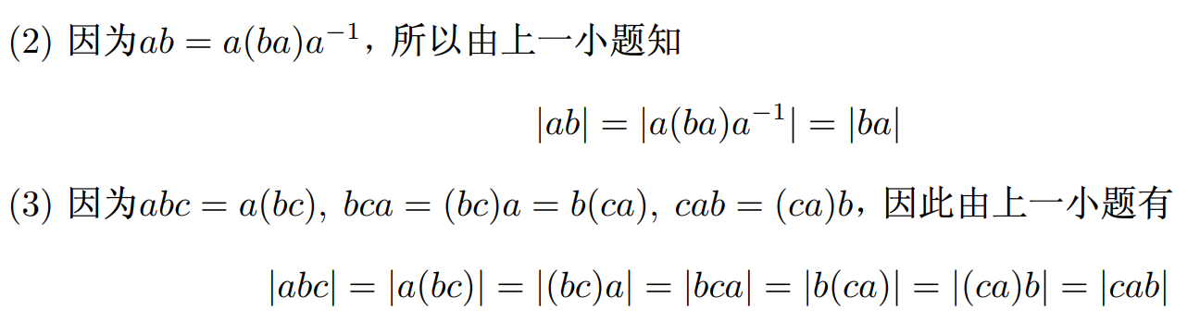
群的定义与基本性质
群元素的阶-练习
设$a, b,c$是群$G$的元素，证明：(1) $\left|a\right|=\left|a^{−1}\right|=\left|cac^{−1}\right|$；(2) $|ab|=|ba|$；(3) $\left|abc\right|=\left|bca\right|=\left|cab\right|$。
元素$abc$的阶与$bac$的阶不相同！例子请自行查找资料！为什么$abc$与$bca$的阶相同，但与$bac$不同呢？这都与下一次课要讲的置换群有关！
代数结构
第三讲 群与子群基础知识
2026年3月 /41

Slide 8
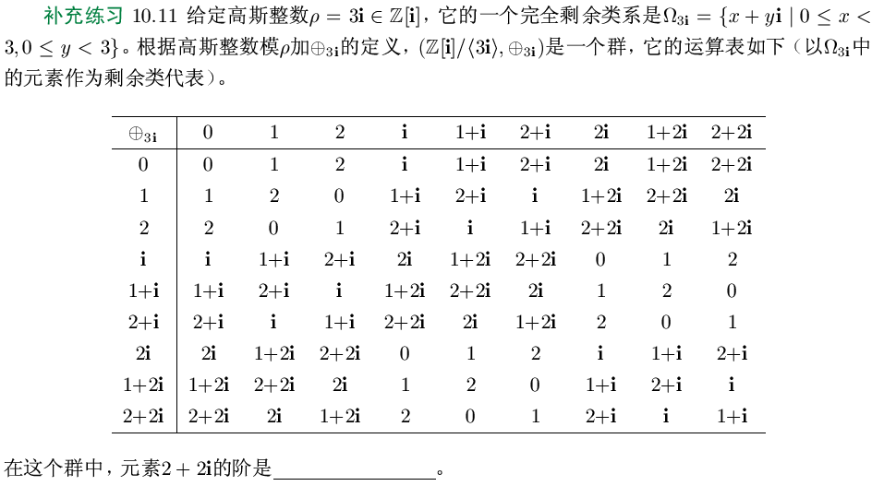


群的定义与基本性质
群元素阶的计算-练习
6
3
代数结构
第三讲 群与子群基础知识
2026年3月 /41

Slide 9
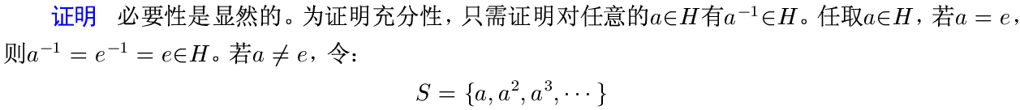
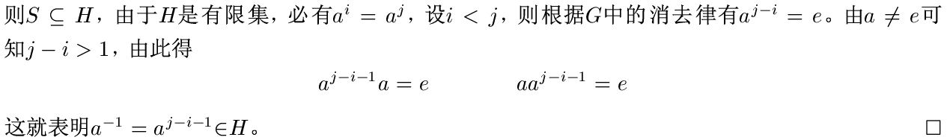
子群的定义与判定
子群判定证明举例
证明：群$G$的非空有限子集$H$是$G$的子群当且仅当$∀a, b∈H, ab∈H$。
代数结构
第三讲 群与子群基础知识
2026年3月 /41
Notes:
充分性证明中，条件ab \in H用在哪里？ S \subset H
可否将a=e这种合并到下面a!=e的证明过程中？ 不行：做不到i<j

Slide 10
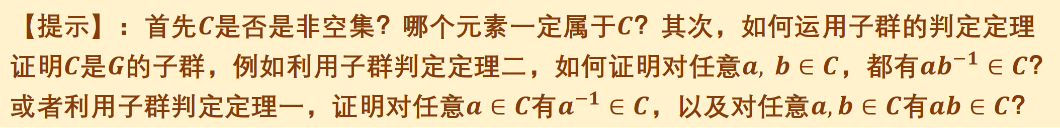
子群的定义与判定
子群判定证明练习
证明：定义群$G$的中心$C=\left\{a∈G ∣ ∀x∈G, xa=ax\right\}$，即$C$是$G$中那些与$G$的任何元素都可交换的元素构成的集合，证明$C≤G$。
【提示】：首先$C$是否是非空集？哪个元素一定属于$C$？其次，如何运用子群的判定定理证明$C$是$G$的子群，例如利用子群判定定理二，如何证明对任意$a, b∈C$，都有$ab^{−1}∈C$？或者利用子群判定定理一，证明对任意$a∈C$有$a^{−1}∈C$，以及对任意$a,b∈C$有$ab∈C$？
代数结构
第三讲 群与子群基础知识
2026年3月 /41

Slide 11
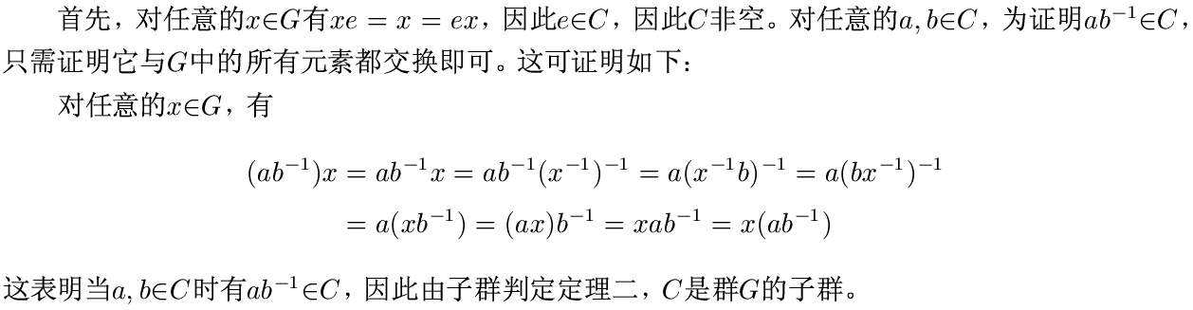
子群的定义与判定
子群判定证明练习
证明：定义群$G$的中心$C=\left\{a∈G ∣ ∀x∈G, xa=ax\right\}$，即$C$是$G$中那些与$G$的任何元素都可交换的元素构成的集合，证明$C≤G$。
代数结构
第三讲 群与子群基础知识
2026年3月 /41

